Slide 1



Datageletterdheid
Workshop 1

Slide 2

Remi Thüss

Slide 3
Inhoud
Wat gaan we doen
Waarom doen we dit
Hoe gaan we dat doen
Wat is programmeren
Wat doet een programmeur
Wat gaan jullie leren
Opdracht

Slide 4
Inhoud
Wat gaan we doen
Waarom doen we dit
Hoe gaan we dat doen

Slide 5
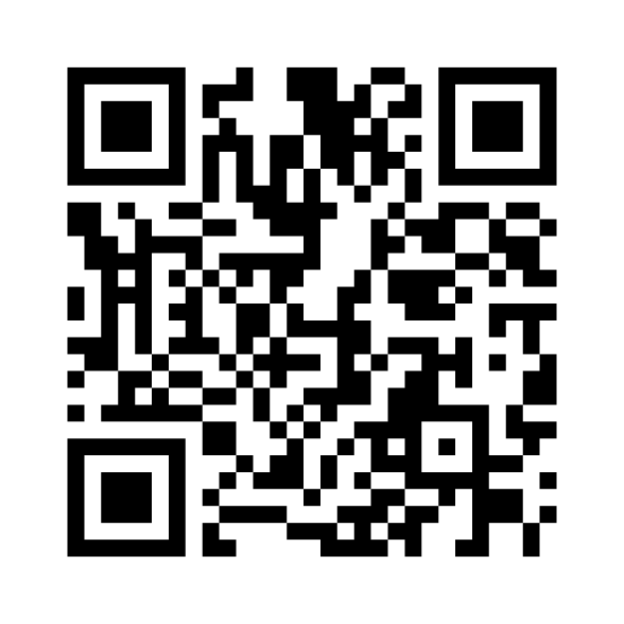
Mentimeter

Slide 6



Wat gaan we gebruiken

Slide 7

Wat gaan we gebruiken

Slide 8
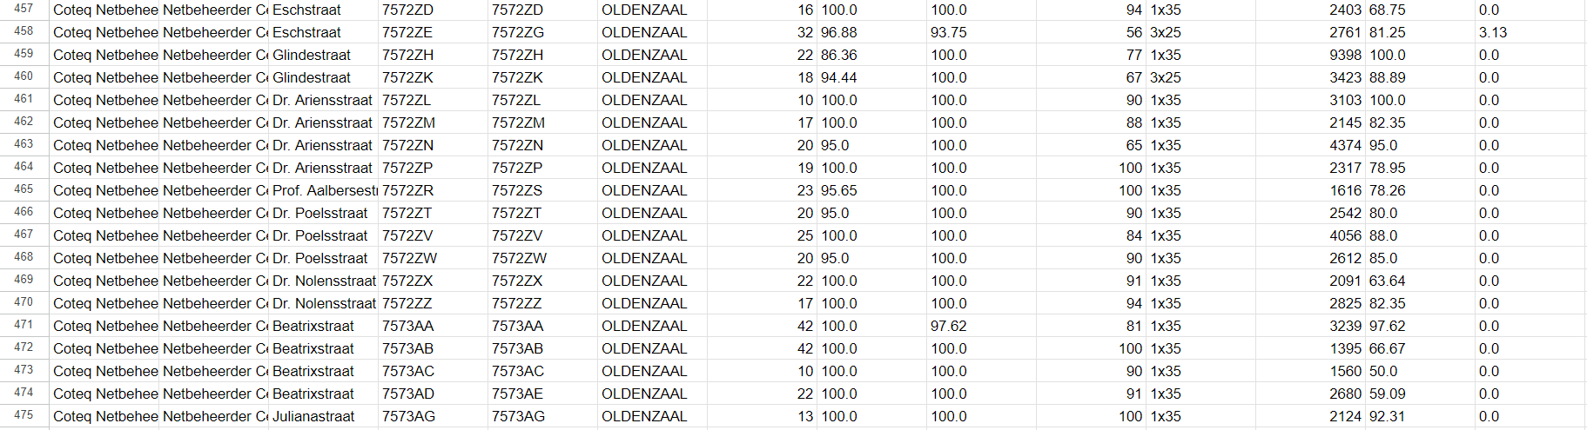
Wat gaan we gebruiken

Slide 9
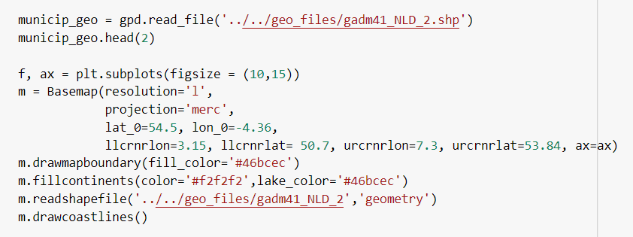
Wat gaan we gebruiken

Slide 10
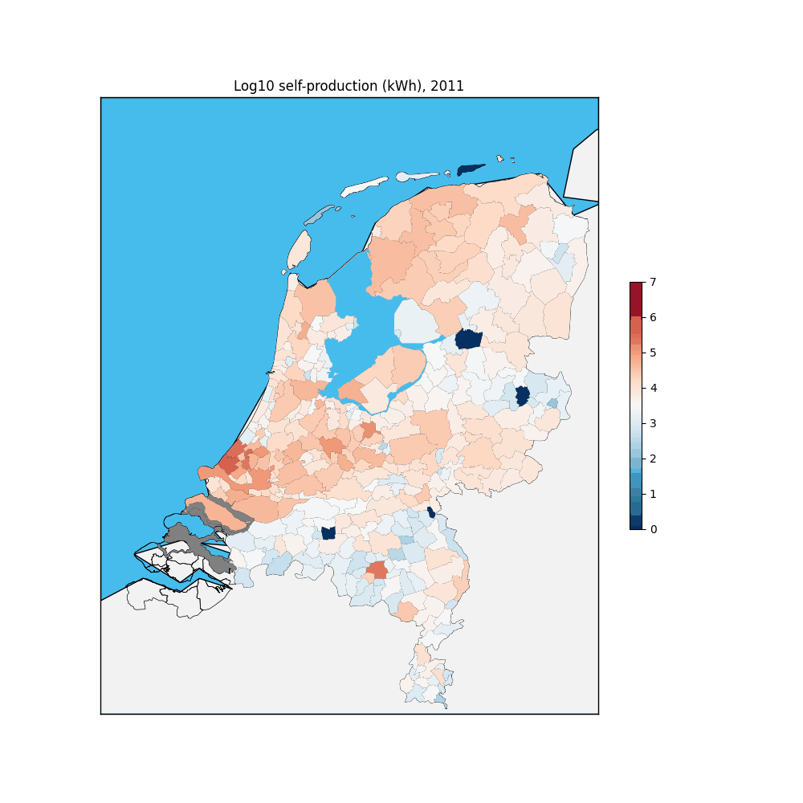
Wat gaan we gebruiken

Slide 11
Waarom doen we dit
Voorspellen
Redeneren

Slide 12
Hoe doen we dit
Analyseren
Filteren
Uitschieters en foutieve metingen
FASE 1
Analyseren
Visualiseren
FASE 2

Slide 13
Wat is programmeren
‘The act or process of writing a program so that data may be processed by a computer’

Slide 14
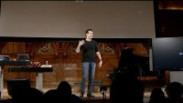
Wat is programmeren

Slide 15
Wat is programmeren
Voorbeelden:
Het berekenen van de som van 2 waarden.
Een systeem dat voorspelt wanneer een machine onderhouden moet worden.
Een systeem dat automatisch fake news detecteert op het web.
Een automatisch lerend systeem voor zelfrijdende auto’s.
Meer?

Slide 16
Wat is programmeren
the man ran after the cat, the cat was quick so the man could not catch the cat

Slide 17
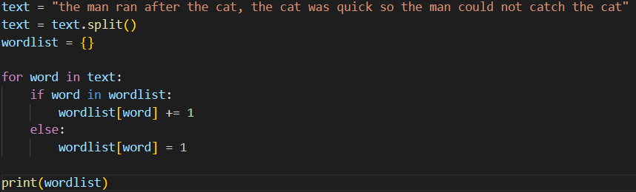
Wat is programmeren

Slide 18
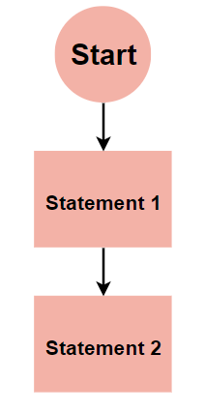
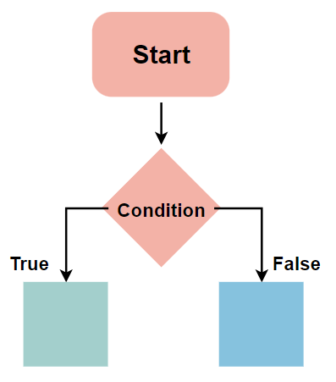
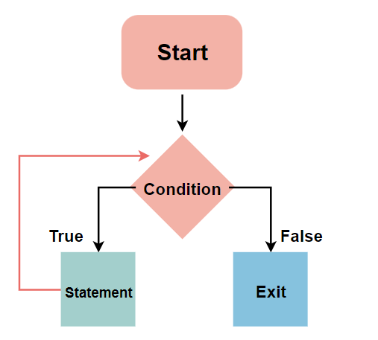
Wat is programmeren

Slide 19
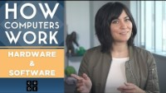
Wat is programmeren

Slide 20
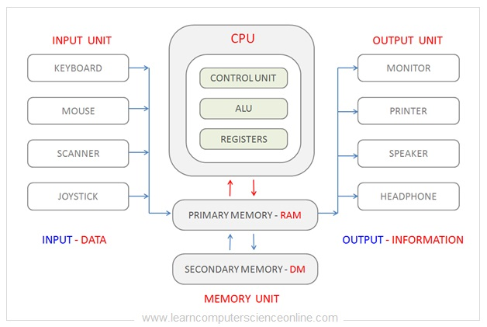
Wat is programmeren

Slide 21
Wat is programmeren

Slide 22
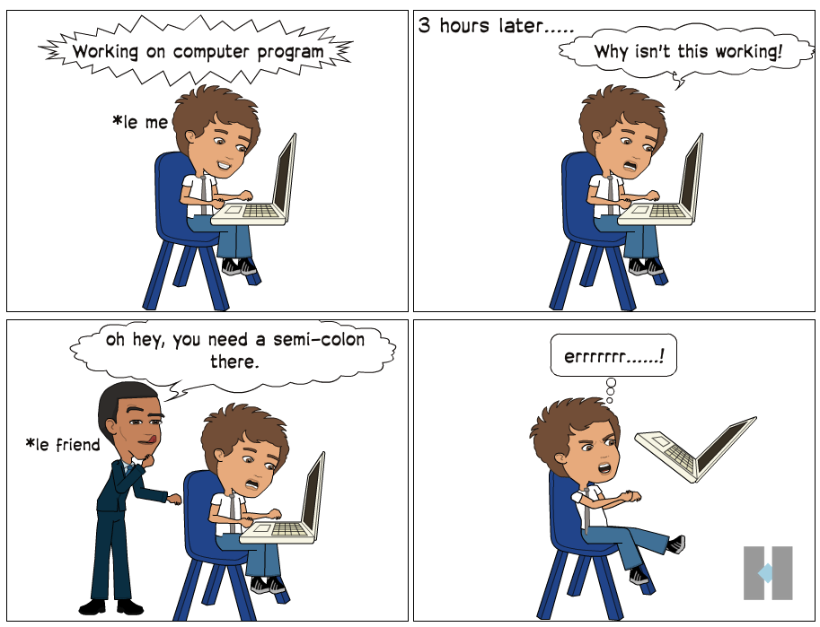
Wat is programmeren
‘Programming can only be learned by making mistakes’
- Someone

Slide 23
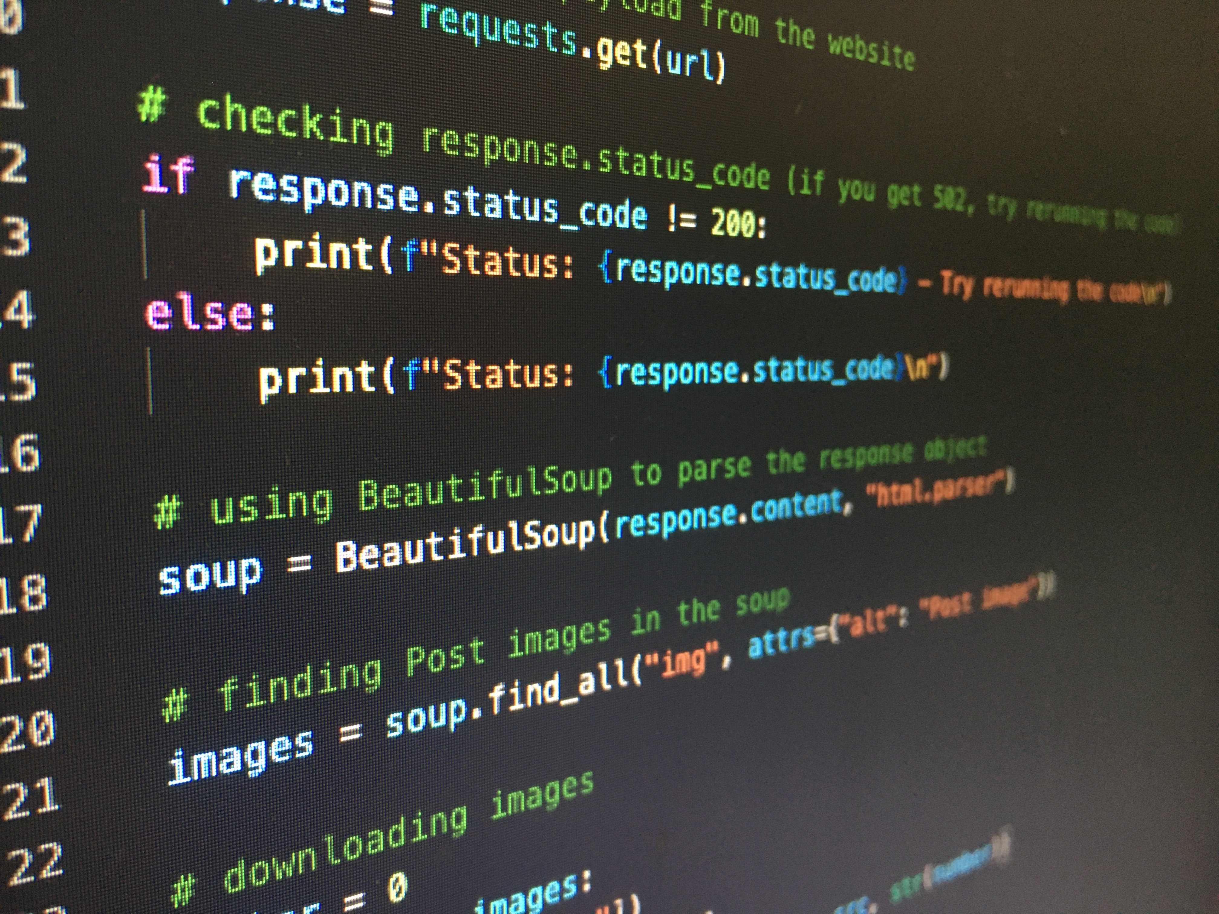
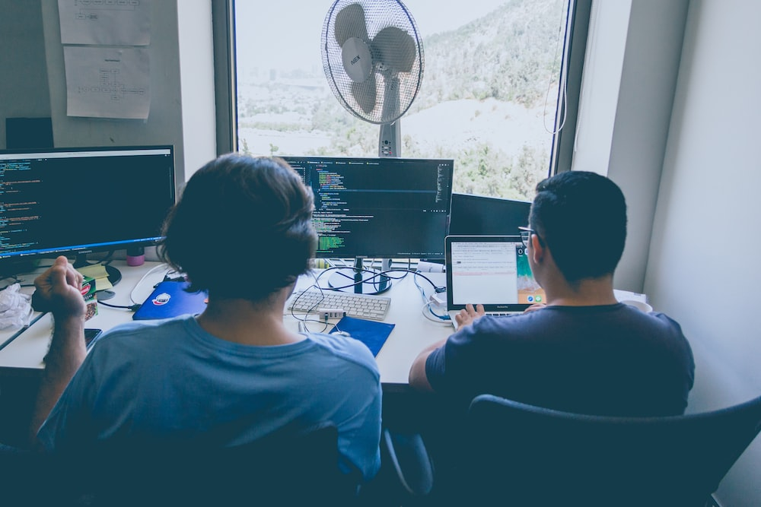
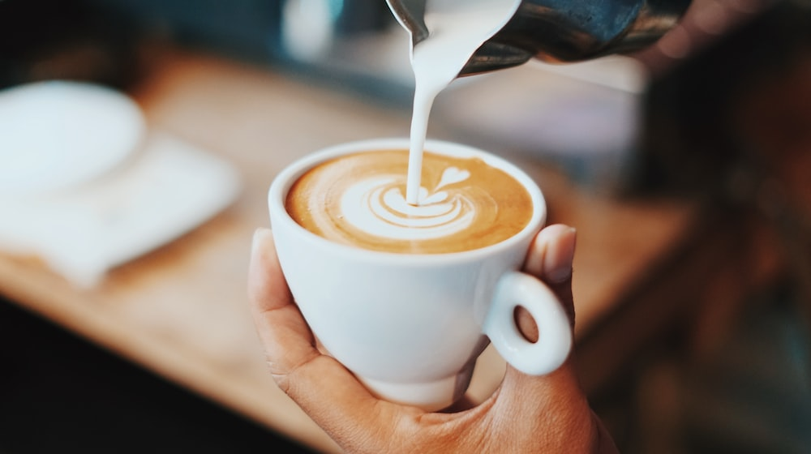
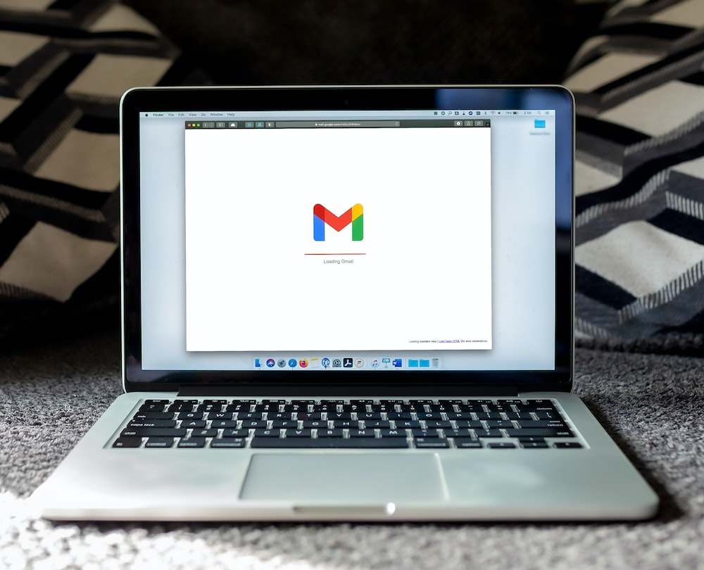

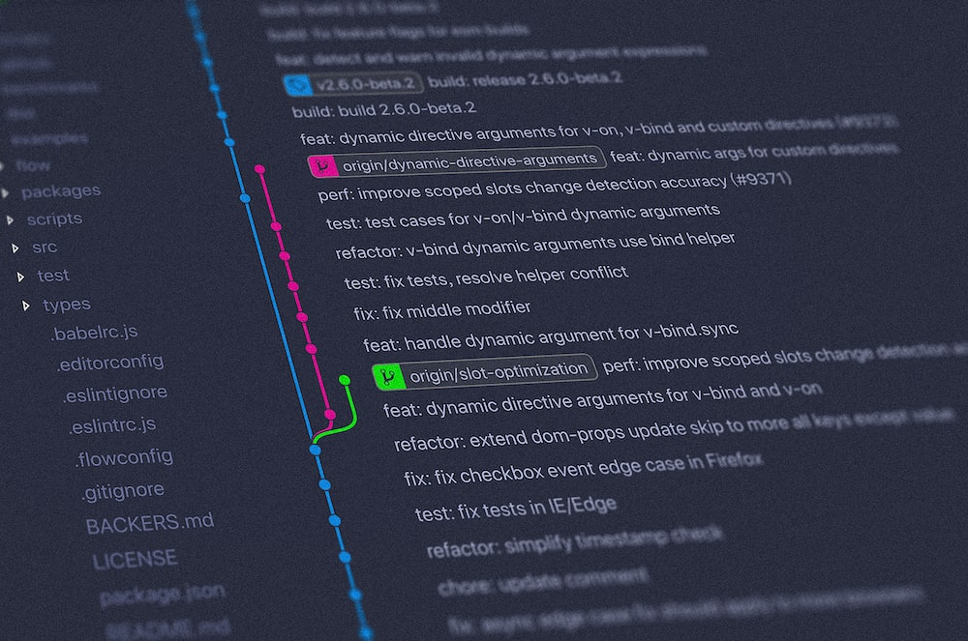
Wat doet een programmeur

Slide 24
Wat gaan jullie leren
Data in Excel
Python basics
Werken met data
Visualiseren

Slide 25
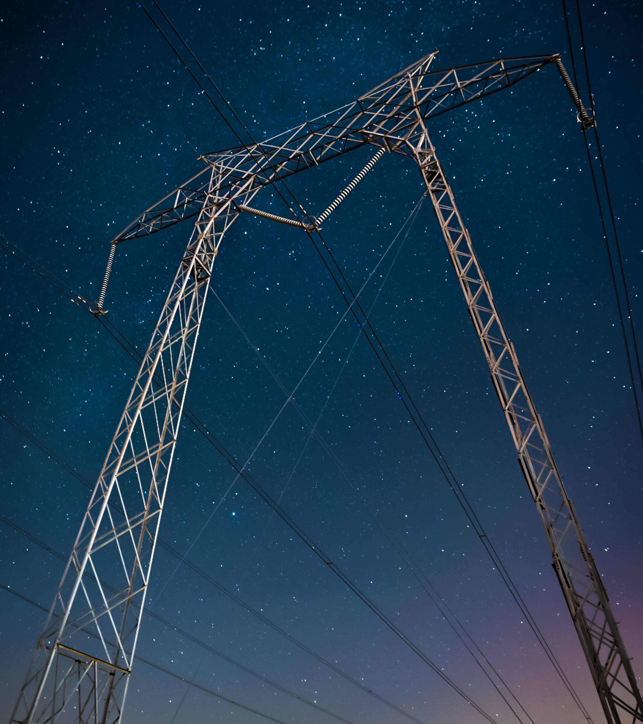
De opdracht
Ga naar:
remi-ui.github.io/python_tb
Doorloop de opdracht bij Week 1.
Lever deze in op blackboard in een PDF bestand.

Slide 26
Aan het werk!
Als je vragen hebt, kom bij me langs!

